Slide 1
JPEG/MPEG Kompresija

Slide 2
Postupak kreiranja JPEG-a
Iako JPEG fajl može biti kreiran (kodovan) na različite načine, najkorišćeniji je tzv.”JFIF encoding”. Proces kodiranja se odvija kroz sledeće korake:
  Transformacija modela boja iz RGB u YCbCr
  Broj boja se redukuje (najčešće se 50% inicijalno korišćenih boja eliminiše). Ovo je moguće, ali nije neophodno, raditi iz razloga što je oko manje osetljivo na fine nijanse nego na kontrast ili osvetljaj.
  Slika se onda podeli na blokove od po 8×8 piksela. U svakom bloku se primeni DCT (discrete cosine transform) transformacija nad svakom od Y, Cb i Cr komponenti.
  Amplitude frekventih komponenata se kvantizuju po unapred definisanom postupku. Ideja je da se visoke frekvencije kvantizuju manje precizno nego niske (razlog je ponovo, veća osetljivost ljudskog oka u nižem nego u višem frekventnom spektru)
  Rezultatni 8×8 blok se dalje kompresuje nekim metodom za kompresiju bez gubitaka kao što je npr. Huffman-ov algoritam.
Proces dekodiranja je inverzan procesu kodiranja, tj. U dekodiranju se primene isti koraci kao i u kodiranju, samo u obrnutom redosledu.
Za prikaz implementacije navedenih koraka koristićemo MPEGBuilder aplikaciju koju možete preuzeti sa www.ciitlab.elfak.ni.ac.yu

Slide 3
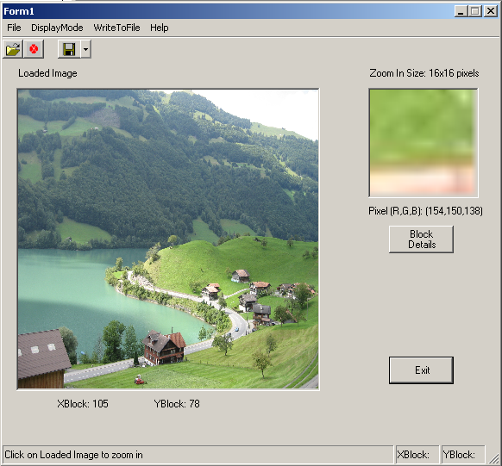
Korak 1: Konverzija boja
Startujemo MPEGBuilder aplikaciju
Kliknemo na File, Open i učitamo neku sliku koja bi mogle da se konvertuje u JPEG
Najbolje je odabrati 24-bitnu BMP sliku

Slide 4
Kliknemo dalje negde na sliku da bismo izabrali deo veličine 16×16 na kome ćemo demonstrirati korake JPEG algoritma
Odabrani segment se može videti u desnom delu prozora (ispod segmenta je dugme Block Details)
Kliknemo na dugme “Block Details”
Na dobijenom dijalogu možemo videti sve R, G i B vrednosti za svaki od 8×8 blokova
Vrednosti su prikazane u gridu (gore desno)

Slide 5
double Y, Pr, Pb;
double pixelR, pixelG, pixelB;
Bitmap img = new Bitmap(pictureBox1.Image);
for (i=quadY; i<quadY+8; i++)
{
for (j=quadX; j<quadX+8; j++)
{
pixelR = img.GetPixel(j,i).R;
pixelG = img.GetPixel(j,i).G;
pixelB = img.GetPixel(j,i).B;
Y = (219.0*(0.59*pixelR + 0.30*pixelG + 0.11*pixelB) / 255.0) + 16.0;
Pr = (224.0*(0.50*pixelR - 0.42*pixelG - 0.08*pixelB) / 255.0) + 128.0;
Pb = (224.0*(-0.17*pixelR - 0.33*pixelG + 0.50*pixelB) / 255.0) + 128.0;
SetYSpace(i, j, Y, Pr, Pb);
}
}

Slide 6
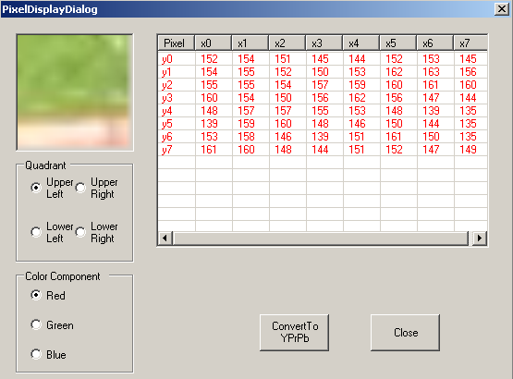

Slide 7
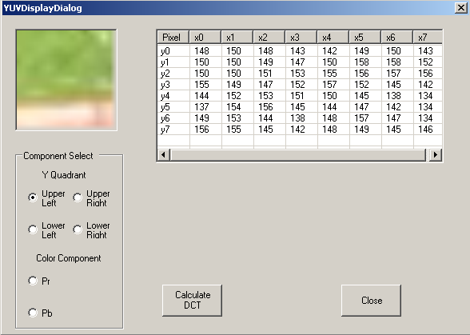
Klikom na dugme “Convert to YPrPb” dobićemo prikaz novodobijenih vrednosti u novom modelu za prikaz boja

Slide 8
Korak 2: “Downsampling”
Ovaj korak je u našoj demonstraciji izostavljen, što znači da ćemo dobiti slike najboljeg kvaliteta
Kao što je napomenuto ranije, ljudsko oko je najosetljivije na ono što se nalazi u Y komponenti transformisanog modela boja. Koristeći ovo možemo kompresovati Cb i Cr komponentu, tj. eliminisati pola ili više vrednosti iz njihovih matrica
Više o tome se može naći na http://www.wfu.edu/~matthews/misc/jpg_vs_gif/JpgCompTest/JpgChromaSub.html

Slide 9
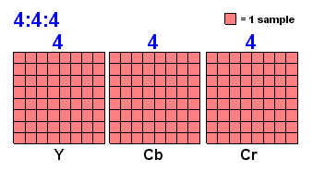
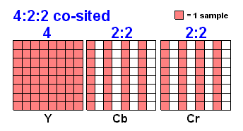
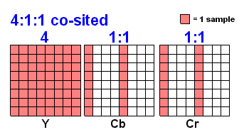
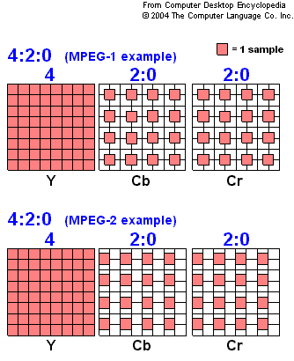

Slide 10
Korak 3: DCT nad jednim blokom 8×8
U sledećem dijalogu odaberemo neku 8×8 grupu bajtova i kliknemo na “Calculate DCT”

Slide 11
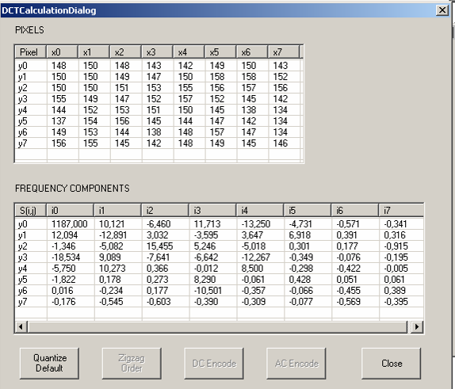
Rezultat DCT je prikazan u donjem gridu (izvor je u gornjem)

Slide 12

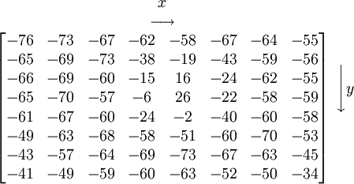
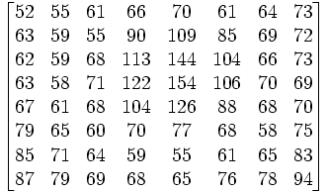
DCT (šta se desilo)
Ulaz u DCT su blokovi 8×8 bilo kog od kanala iz YCrCb modela
Elementi blokova su bajtovi. Za DCT vrednost svakog elementa bloka treba transformisati iz (0 do 255) u (-128 do 127)

Slide 13


DCT (šta se desilo) - 2
Za svaki piskel se izračuna ova formula
g(x,y) je vrednost piksela (početna vrednost u računici)
u i v su horizontalna i vertikalna frekvencija (celi brojevi iz intervala od 0 do 7)
Alfa-p je normalizaciona funkcija
G(u, v) je dobijeni transformacioni koeficijent

Slide 14
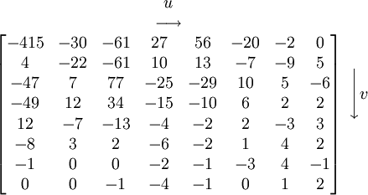
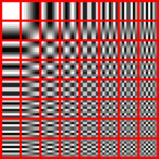
Levo je matrica (deo nekog od kanala u YCrCb domenu) vrednosti u “realnom”, a desno u frekventnom domenu
Polje desne matrice za u = 0 i v = 0
(gore levo) je jednosmerna
komponenta, a ostalo su
harmonici

Slide 15
// Perform the DCT on the A block
public double[,] calculateDCT (byte[,] A)
{
int k1, k2, i, j;
double Cu, Cv;
double[,] B = new double[8,8];
for (k1=0; k1<8; k1++)
for (k2=0; k2<8; k2++)
{
B[k1,k2] = 0.0;
for (i=0; i<8; i++)
for (j=0; j<8; j++)
B[k1,k2] += A[i,j] * cosine[k1,i] * cosine[k2,j];
if (k1==0)
Cu = SQRT2o2;
else
Cu = 1.0;
if (k2==0)
Cv = SQRT2o2;
else
Cv= 1.0;
B[k1,k2] *= (0.25*Cu*Cv);
}
return B; // Return Frequency Component matrix
}

Slide 16
for (i=0; i<8; i++)
for (j=0; j<8; j++)
cosine[j,i] = Math.Cos(Math.PI*j*(2.0*i + 1)/16.0);
private double SQRT2o2 = Math.Sqrt(2.0) / 2.0;

Slide 17
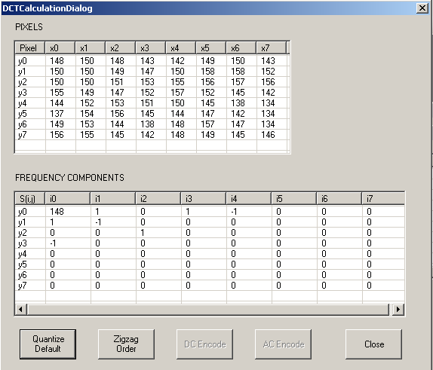
Korak 4: Kvantizacija
Nakon DCT transformacije sledi kvantizacija
Klik na Quantize Default će nam izračunati kvantizaciju za piksele iz gornjeg grida
Rezultat kvantizacije će biti prikazan u donjem gridu
Ideja kvantizacije je eliminasti visoke frekvencije, pošto je oko osetljivije na niske

Slide 18
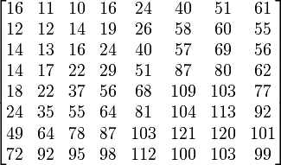
Šta se desilo
“A-ovi” su elementi matrice koju treba kvantizovati, dok su “Q-ovi” elementi osnovne kvantizacione matrice (u kodu je označena sa default)
public int[,] Quantize (double[,] S)
{
int i, j;
int[,] S1 = new int[8,8];
for (i=0; i<8; i++)
for (j=0; j<8; j++)
S1[i,j] = (int) Math.Round((S[i,j] / (double) defaultQ[i,j]));
return S1;
}

Slide 19
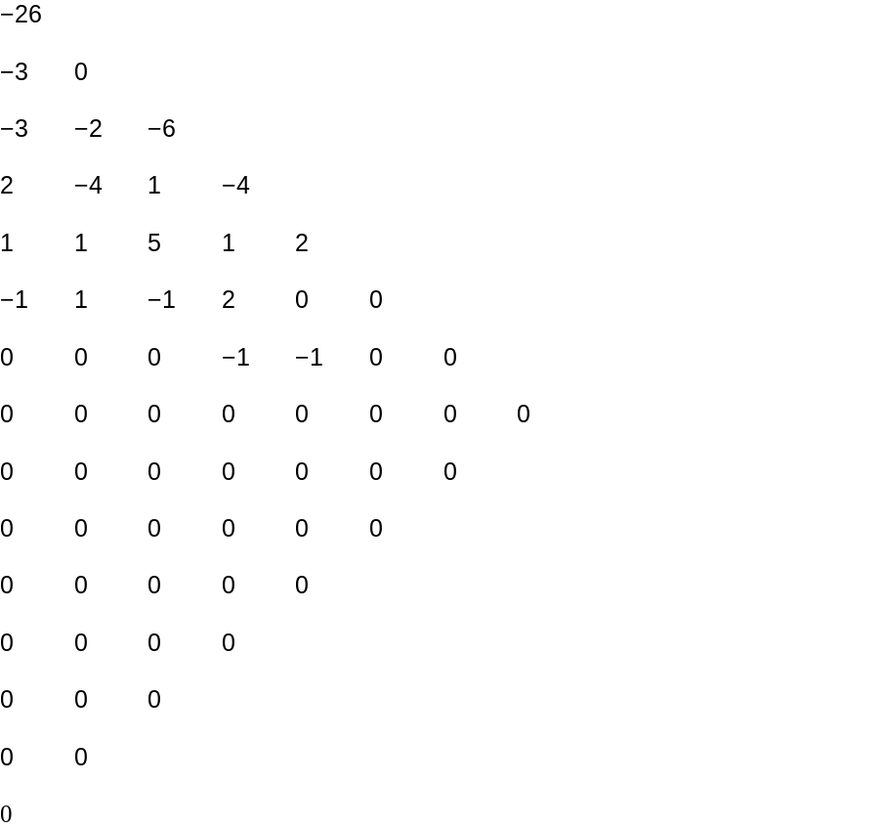
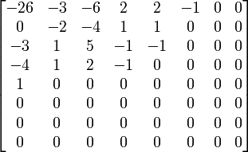
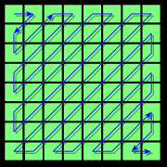
Korak 5: Kodovanje
Najpre se uradi tzv Zigzag transformacija

Slide 20
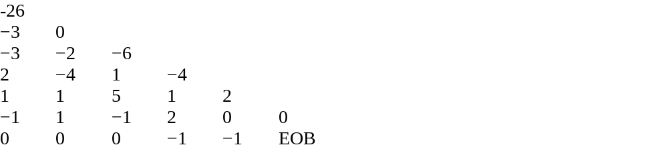
Mesto od koga svi elementi počinju da budu nule zameni se specijalnim znakom za kraj bloka
Ovo doprinosi u realnosti uštedi od oko 5%
Nije problem uvesti oznaku za kraj bloka pošto su svi blokovi od po 64 bajta

Slide 21
public int[] Zigzag (int[,] S1)
{
int[] index = new int[64] {0,1,7,8,-7,-7,1,7,7,7,8, -7,-7,-7,-7,1,7,7,7,7,7,8,
-7,-7,-7,-7,-7,-7,1,7,7,7,7,7,7,7,1,
-7,-7,-7,-7,-7,-7,8,7,7,7,7,7,1,
-7,-7,-7,-7,8,7,7,7,1,-7,-7,8,7,1};
int i;
int[] zz = new int[64];
int a, b;
int S1pointer = 0;
for (i=0; i<64; i++)
{
S1pointer += index[i];
a = S1pointer/8;
b = S1pointer%8;
zz[i] = S1[a,b];
}
return zz; // Return sorted array with DC value at position 0
}

Slide 22
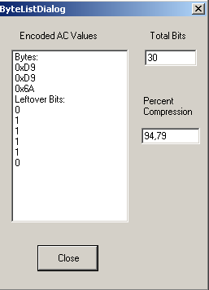
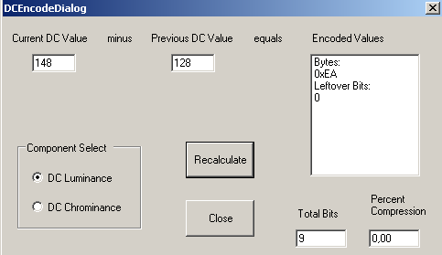
Rezultat Zigzag-a se koduje Huffmanovim kodom

